Slide 1
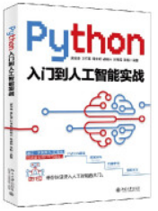
《Python入门到人工智能实战》 各章导读
本书QQ交流群: 717194942
代码及数据下载：
https://github.com/Wumg3000/feiguyunai
http://www.feiguyunai.com
电子文档：
http://www.feiguyunai.com/

Slide 2
本书内容
为何选择Python？
Python是人工智能的首选语言
本书内容如何安排的？
先介绍Python安装及Python基础知识
然后介绍Python两个数据处理和分析模块
向量矩阵计算模块：NumPy
数据分析处理模块：Pandas
最后，介绍构建模型，并在GPU运行的两种平台
PyTorch平台、Keras平台（注： TensorFlow2.0后，keras成为其内置模块，官方以后主要维护tensorflow.keras)

Slide 3
目 录
神经网络和深度学习
Python基础
第13章 神经网络
第14章 用Pytorch实现神经网络
第15章 卷积神经网络
第16 章 提升模型性能的几种技巧
第17章 Keras入门
第18章 用Keras实现图像识别
第19章 用Keras实现迁移学习
第20章用Keras实现风格迁移
第1章 Python安装配置
第2章变量和数据类型
第3章 列表和元组
第4章 if语句与循环语句
第5章 字典和集合
第6章 函数
第7章 面向对象编程
第8章 文件与异常处理
数据分析处理
第9章 NumPy基础
第10章Pandas基础
第11章 数据可视化
第12章 机器学习基础

Slide 4
第1章 安装配置

Slide 5
第1章 安装配置
Python概述
Python是一门跨平台的脚本语言
Python 是解释性、面向对象、动态数据类型的高级程序设计语言。
Python发展至今有两个主要版本，分别是Python 2（2020年后官方已停止更新）、Python 3（推荐版本）
对Python 3的主要修改包括
将print语句更改为内置函数
改进整数分割的方式
对Unicode 提供更多的支持。

Slide 6
第1章 安装配置
Python安装
推荐使用nanconda安装包安装
下载官网
https://anaconda.org/
Python开发平台
IDLE
Jupyter Notebook（推荐）
Pycharm
版本更新或添加新模块
使用conda或pip命令

Slide 7
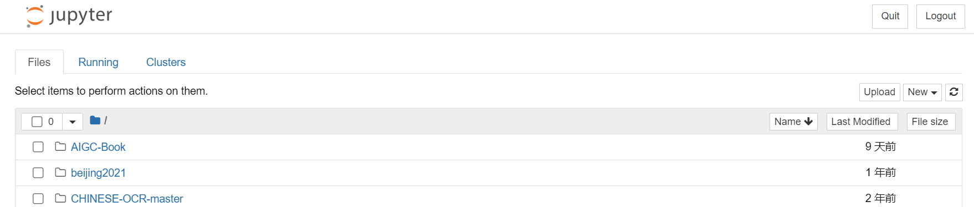
第1章 安装配置
Python配置
Linux环境下的配置（详细内容请参考书本）
生成配置文件
生成用户密码
启动Jupyter Notebook服务
通过浏览器运行：在web中输入：服务器IP:8888
可看到如下界面：

Slide 8

第1章 安装配置
Python配置
Windows下的配置（详细内容请参考书本）
生成配置文件
修改python脚本存放路径
安装路径与自己生成的脚本建议分开
启动Jupyter Notebook服务
点击这个组件
通过浏览器运行：在web输入：localhost:8888
可看到如下界面：

Slide 9
第1章 安装配置
试运行python（以windows环境为例）
熟悉一下Jupyter Notebook环境
打开Jupyter Notebook
启动Jupyter Notebook服务
通过浏览器运行：在web输入：localhost:8888
进入Jupyter Notebook开发界面：

Slide 10
第1章 安装配置
试运行python
点击new，创建一个ipynb文件
修改python文件名称

Slide 11
第1章 安装配置
试运行python
点击new之后，进入Jupyter界面

Slide 12
第1章 安装配置
试运行python
编写一段代码，并运行代码

Slide 13
第1章 安装配置
试运行python
Python中的注释
单行注释和多行注释。单行注释采用#开头，注释可以在语句或表达式行末；
多行注释使用三个单引号(''')或三个双引号(""")括起来
Python语法特点
以冒号(:)作为语句块的开始
不必使用分号(;)作为结尾
一般使用4个空格作为缩排区块的依据

Slide 14
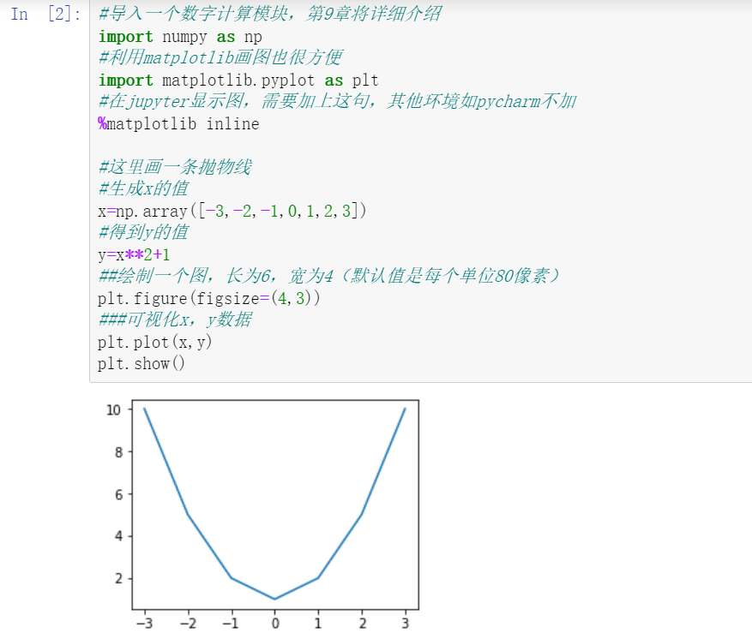

第1章 安装配置
试运行python
利用matplotlib模块画一条抛物线（y$=x^{2}+1$）

Slide 15
第1章 安装配置
熟悉如何使用帮助信息
Python很多函数，如何查看函数具体使用?
输入python函数，以?结尾（注意事英文格式），然后执行，就可自动弹出一个帮助信息窗口
如何在Jupyter中添加标题？
如何在Jupyter中显示公式？

Slide 16
第1章 安装配置
熟悉如何使用帮助信息
Python很多函数，如何查看函数具体使用?
输入python函数，以?结尾（注意事英文格式），然后执行，就可自动弹出一个帮助信息窗口

Slide 17
第2章 变量和数据类型

Slide 18
第2章 变量和数据类型
变量
量是存储在内存中的值，在创建变量时会在内存中开辟一个内存空间。
变量类型
变量的数据类型包括整数、小数或字符
变量类型在一定条件下可以转换
float -> int：仅保留整数部分
str -> int：字符串中有数字和正负号以外的字符，就会报错
int -> float：自动给添加一位小数
float -> str：会去除末位为 0的小数部分

Slide 19
第2章 变量和数据类型
变量的命名规则
变量名只能包含字母、数字和下划线（_），不能使用空格，不能以数字开头。
变量名区分大小写，a和A是两个变量。
不能以Python的关键字（如if、while、for、and、print、class、def、del等）、内置函数（如abs、int、len等）做变量名，如果用这些做变量名将导致错误。

Slide 20
第2章 变量和数据类型
变量
给变量赋值
每个变量在使用前都必须赋值，变量赋值以后该变量才会被创建。等号（=）用来给变量赋值。
Python为动态语言，给变量赋值，无需指明变量类型
多个变量赋值
counter = 100 # 赋值整型变量
miles = 1000.0 # 浮点型
name = "John" # 字符串
a=b=c=1
a, b, c = 1, 2, "pytorch"

Slide 21
第2章 变量和数据类型
<class 'int'> <class 'float'> <class 'str'>
变量
变量类型根据实际值而自动变化
a1=10
print(type(a1))
a1=100.0
print(type(a1))
a1='Python'
print(type(a1))
运行结果：
<class 'int'>
<class 'float'>
<class 'str'>

Slide 22
第2章 变量和数据类型
字符串
字符串或串(String)是由数字、字母、下划线组成的一串字符，是编程语言中表示文本的数据类型。
Python中单引号和双引号用法完全相同。
使用三引号(‘’‘或“”“)可以指定一个一行或多行字符串。
a1='python' #单引号
a2="it’s a pencile" #双引号，其中可含单引号
a3='''I like Python and Java''' #三引号
a4="""A triple qouted string #三引号可多行
can span multiple lines
like this"""

Slide 23
第2章 变量和数据类型
对字符串的操作
字符串可以用+ 运算符连接在一起，用* 运算符重复。
Python中的字符串有两种索引方式，从左往右以0 开始，从右往左以-1 开始。如下图所示
#拼接两个字符串，中间用空格隔开
"hellow"+" "+"world!" #结果为 'hellow world!'
#对同一字符拼接多次
3*"ok" #结果为：'okokok'

Slide 24
第2章 变量和数据类型
对字符串的操作
Python中的字符串不能改变。
Python没有单独的字符类型，一个字符就是长度为1 的字符串。
字符串的截取的语法格式如下：变量[头下标:尾下标:步长]
a="我喜欢Python3"
len(a) #字符串a长度为10
a[0] #字符串a第1个字符为"我"
a[-1] #字符串a最后这个字符为"3"
a[3:9] #截取字符串a最后这个字符为"Python",注意不包括索引为9的这个字符。

Slide 25
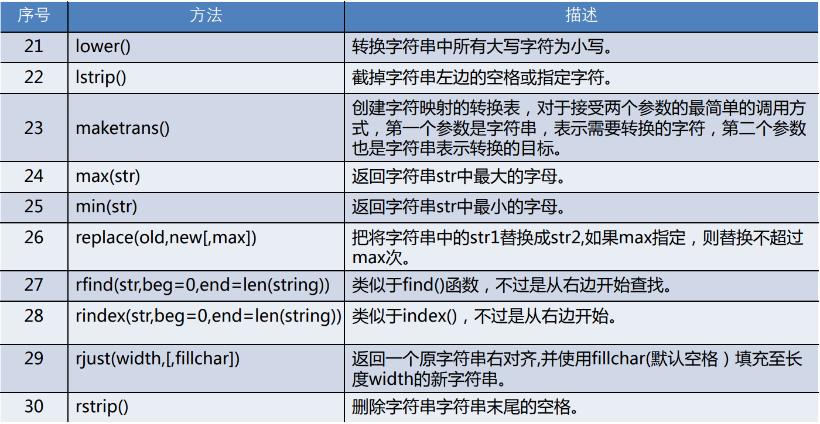
第2章 变量和数据类型
字符串的内置函数

Slide 26
第2章 变量和数据类型
对字符串的操作
删除字符串中空格，对字符串进行分割
打印字符串
str1=" I like Python "
#删除首尾空格
str2=str1.strip() #结果为：'I like Python'
#以空格分割字符串
str2.split() #运行结果：['I', 'like', 'Python']
#print
a = 64.58
b = False
c = "python教程"
# 如果是使用print函数输出多个变量，后面的变量需要用括号
print("a = %g b = %d c = %s" % (a,b,c))
#formt() 函数
print("a = {:.2f} b ={:d} c ={:s}".format(a,b,c))

Slide 27
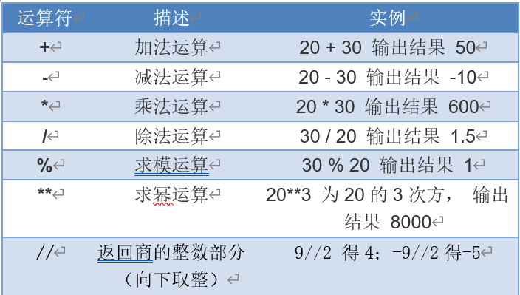
第2章 变量和数据类型
数字与运算符

Slide 28
第2章 变量和数据类型
比较运算符
假设a=10，b=20
运算符 | 描述 | 实例
== | 等于-比较对象是否相等 | (a==b)返回False。
!= | 不等于-比较两个对象是否不相等 | (a!=b)返回true.
<> | 不等于-比较两个对象是否不相等 | (a<>b)返回true。这个运算符类 似!=。
> | 大于-返回x是否大于y | (a>b)返回False。
< | 小于-返回x是否小于y。所有比较运算符返回1表示 真，返回0表示假。这分别与特殊的变量True和False 等价。 | (a<b)返回true。
>= | 大于等于-返回x是否大于等于y。 | (a>=b)返回False。
<= | 小于等于-返回x是否小于等于y。 | (a<=b)返回true。

Slide 29
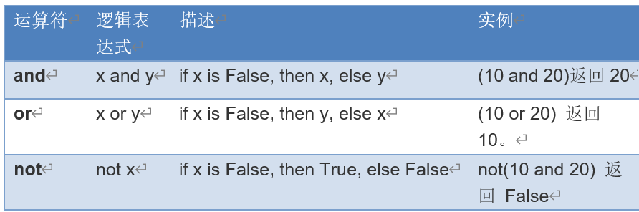
第2章 变量和数据类型
逻辑运算符

Slide 30
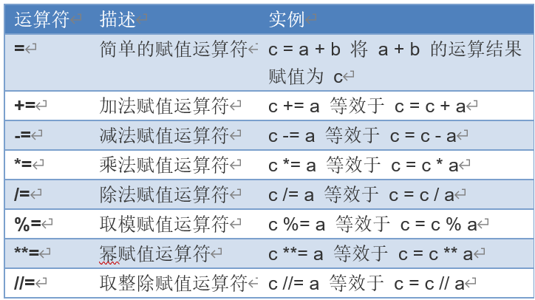
第2章 变量和数据类型
赋值运算符

Slide 31
第3章 列表和元组

Slide 32
第3章 列表和元组
序列
序列中每个元素有对应的索引
索引从0开始，就像米尺一样，也是从0开始
索引从左到右，依次为0、1、2、3等等
索引也可从右到左，依次为-1、-2、-3等
可以对索引进行切片等操作
序列
列表
元组
字符串（不可修改，但具有序列的一些属性）

Slide 33
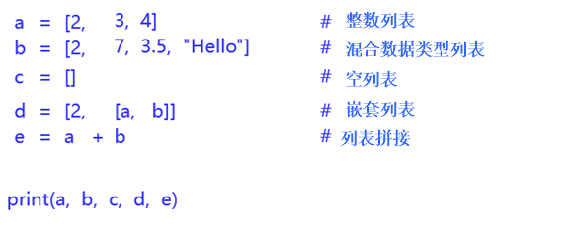
第3章 列表和元组
列表
列表用[ ]标识，其元素为可以为不同数据类型。
List（列表）是Python中使用最频繁的数据类型。列表可以完成大多数集合类的数据结构实现。它支持字符、数字、字符串，甚至可以包含列表（即嵌套）。

Slide 34
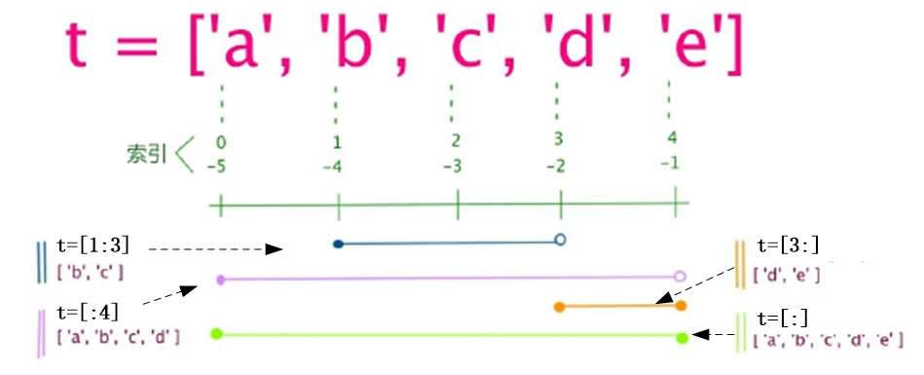
第3章 列表和元组
列表截取
列表可以使用 [开始下标:结尾下标] 截取相应的子列表， 从左到右索引默认 0开始，从右到左索引默认-1
开始下标可以为空表示。
注意：截取列表时，表示结尾的指针不包括在截取的切片中。

Slide 35
第3章 列表和元组
列表截取与更新
x = a[1]
y = b[1:3]
z = d[1][0][2]
b[0] = 42
# 获取第2个元素 (0 代表第1个元素)
# 返回列表子集
# 嵌套列表
# 修改列表第1个元素
meal = ['egg','apple','milk','tea','bacon']
print(meal[1])
meal[0] = 'egger'
#该语句将显示'apple'
#将第一个元素替换成‘egger’
del meal[1]
#删除列表中第2个元素'apple’
print(a, b, x, y, z, meal[0])

Slide 36
第3章 列表和元组
列表截取与更新
x = a[1]
y = b[1:3]
z = d[1][0][2]
b[0] = 42
# 获取第2个元素 (0 代表第1个元素)
# 返回列表子集
# 嵌套列表
# 修改列表第1个元素
meal = ['egg','apple','milk','tea','bacon']
print(meal[1])
meal[0] = 'egger'
#该语句将显示'apple'
#将第一个元素替换成‘egger’
del meal[1]
#删除列表中第2个元素'apple’
print(a, b, x, y, z, meal[0])

Slide 37
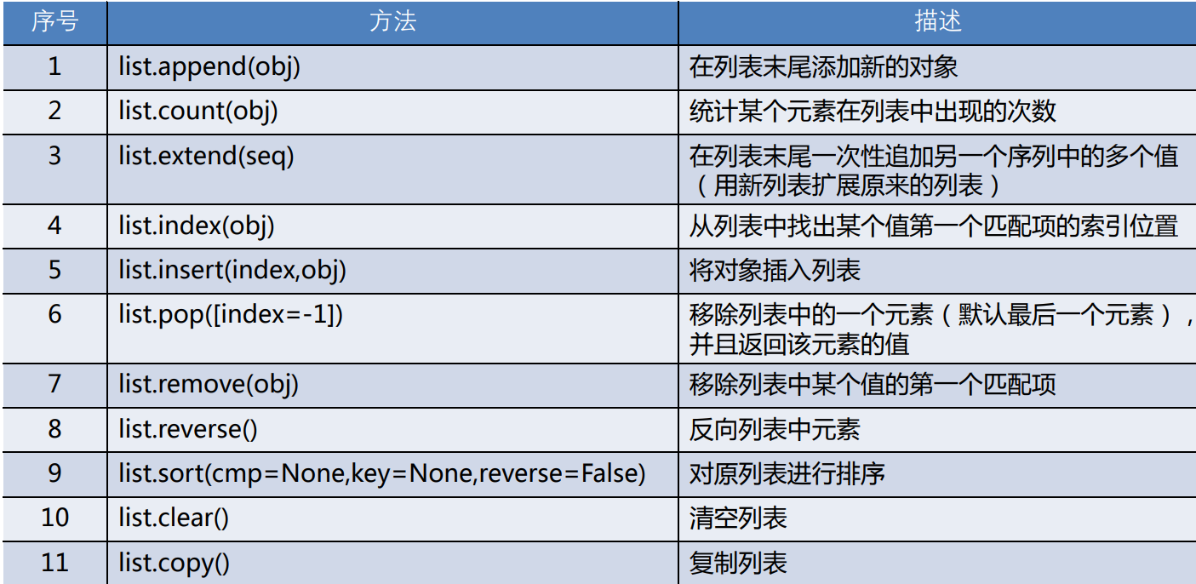
第3章 列表和元组
对列表的常用操作

Slide 38
第3章 列表和元组
对列表进行统计分析
序号 | 函数 | 描述
1 | len(list) | 返回列表元素个数
2 | max(list) | 返回列表元素最大值
3 | min(list) | 返回列表元素最小值
4 | sum(list) | 返回列表各元素的和

Slide 39
第3章 列表和元组
对列表进行组织
sort()函数：永久修改列表次序
sorted()函数：原列表次序不变，排序后只是原列表的一个副本
reverse()函数：把列表颠倒过来，非排序。
a=[-1,0,10,2.1,4.6]
b=["python","numpy","pandas"]
c=[2,7,0,1,2]
a.sort(reverse=False) #[-1, 0, 2.1, 4.6, 10]
print(a) #[-1, 0, 2.1, 4.6, 10]
b.sort(reverse=False) #['numpy', 'pandas', 'python']
sorted(c) #[0, 1, 2, 2, 7]
print(c) #[2, 7, 0, 1, 2]
c.reverse() #[2, 1, 0, 7, 2]

Slide 40
第3章 列表和元组
生成列表
range()函数，生成可迭代对象，其中每个元素为整数，其语法格式为：
range (start, stop[, step])
使用list可以把range()生成的可迭代对象转换为列表。
d=range(1,11)
list(d) # [1, 2, 3, 4, 5, 6, 7, 8, 9, 10]
e=range(-1,11,2)
list(e) #[-1, 1, 3, 5, 7, 9]
#使用range函数生成列表
[i for i in range(10) if i>4] #[5, 6, 7, 8, 9]

Slide 41
第3章 列表和元组
元组
元组是一种复合数据类型，类似于List（列表），元组用()”标识，内部元素用逗号隔开。但是元组不能二次赋值，相当于只读列表。
f = (2,3,4,5)
g = (1,)
# 定义一个整数元组
# 定义只有一个元素的元组，记得这个逗号，没有这个逗号是数
h = (2, [3,4], (10,11,12)) # 嵌套元组

Slide 42
第3章 列表和元组
元组
与list类似，最大的不同tuple是一种只读且不可变更的数据结构，不可取代tuple中的任意一个元素，因为它是只读不可变更的。
对元组的操作
x = f[1]
y = f[1:3]
z = h[1][1]
# 获取元素： x = 3
# 切片. y = (3,4)
# 内嵌. z = 4

Slide 43
第4章 if语句和循环语句

Slide 44
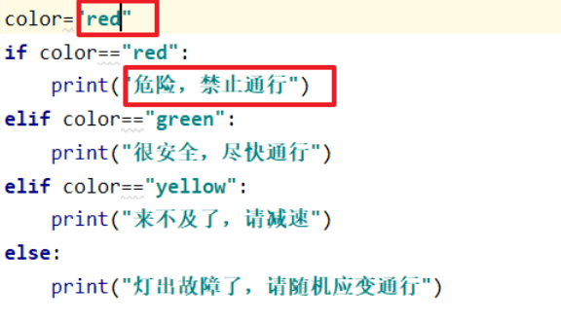
第4章 if语句和循环语句
If语句格式

Slide 45
第4章 if语句和循环语句
if语句一般格式

Slide 46
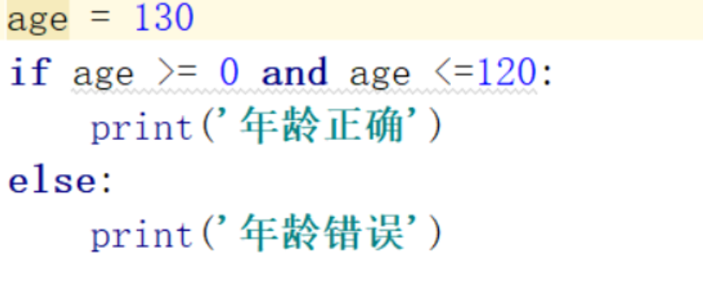
第4章 if语句和循环语句
if语句格式
使用and 或or 连接多个条件

Slide 47
第4章 if语句和循环语句
for循环语句
for循环基本格式

Slide 48
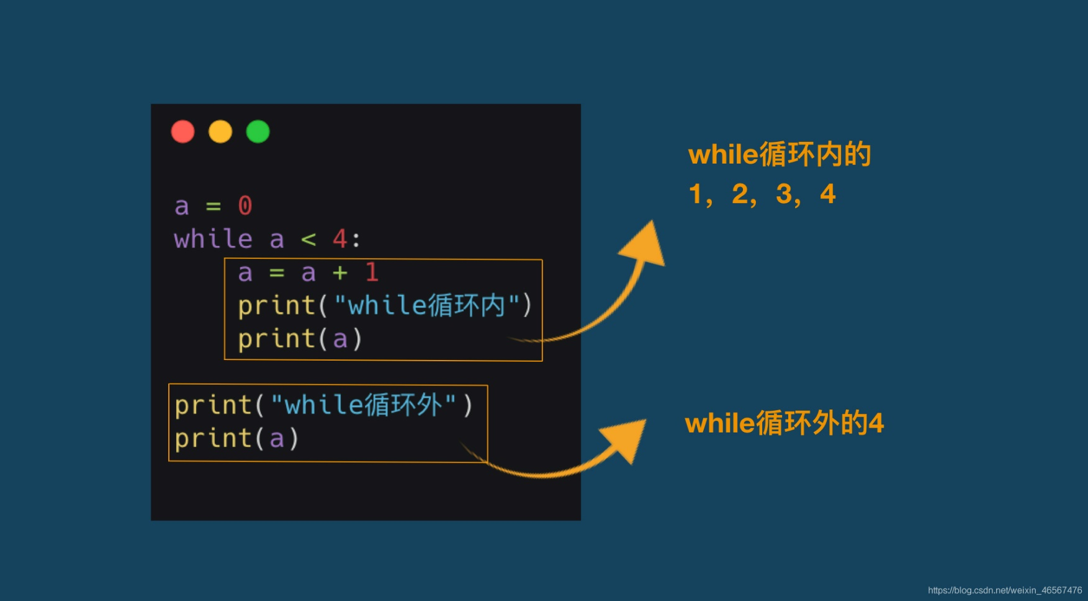
第4章 if语句和循环语句
while循环语句

Slide 49
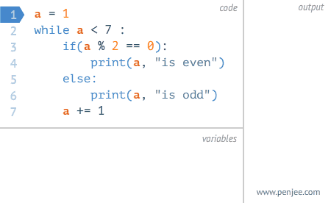
第4章 if语句和循环语句
if及while循环语句示例

Slide 50
第4章 if语句和循环语句
循环语句中continue与break的区别

Slide 51
第4章 if语句和循环语句
推导式
Python推导式是一种独特的数据处理方式，可以从一个数据序列构建另一个新的数据序列的结构体。
Python 支持各种数据结构的推导式：
列表(list)推导式
字典(dict)推导式
集合(set)推导式
元组(tuple)推导式

Slide 52
第4章 if语句和循环语句
列表推导式格式
[表达式 for 变量 in 列表]
[out_exp_res for out_exp in input_list]
或者
[表达式 for 变量 in 列表 if 条件]
[out_exp_res for out_exp in input_list if condition]

Slide 53
第4章 if语句和循环语句
列表推导式实例
字典推导式实例
names = ['Bob','Tom','alice','Jerry','Wendy','Smith']
new_names = [name.upper()for name in names if len(name)>3]
print(new_names)
#运行结果
#['ALICE', 'JERRY', 'WENDY', 'SMITH']
#以元组中元素为键，对应的平方为值
dic = {i: i**2 for i in (2, 4, 6,-2)}
dic #{2: 4, 4: 16, 6: 36, -2: 4}

Slide 54
第4章 if语句和循环语句
元组推导式（生成器表达式）
元组推导式可以利用 range 区间、元组、列表、字典和集合等数据类型，快速生成一个满足指定需求的元组。
元组推导式基本格式：
(expression for item in Sequence )
或
(expression for item in Sequence if conditional )
元组推导式和列表推导式的用法完全相同，只是元组推导式是用 () 圆括号将各部分括起来，而列表推导式用的是中括号 []，另外元组推导式返回的结果是一个生成器对象。

Slide 55
第4章 if语句和循环语句
元组推导式实例
例如，我们可以使用下面的代码生成一个包含数字 1~9 的元组：
a = (i for i in range(1,10))
print(type(a)) #<class 'generator'>

Slide 56
第5章 字典和集合

Slide 57
第5章 字典和集合
字典
字典是一种映射类型，字典用“{}”标识，它是一个无序的键(key) : 值(value)对的集合
通过键来定位、查找值
键是唯一的，键可以是数字、元组、字符串扥不可修改的对象，不能是可修改对象，如列表。
列表是有序的对象集合，字典是无序的对象集合。两者之间的区别在于：字典当中的元素是通过键来存取的，而不是通过索引存取。

Slide 58
第5章 字典和集合
字典
字典是一种映射类型，字典用“{}”标识，它是一个无序的键(key) : 值(value)对的集合
通过键来定位、查找值
键是唯一的，键可以是数字、元组、字符串扥不可修改的对象，不能是可修改对象，如列表。
列表是有序的对象集合，字典是无序的对象集合。两者之间的区别在于：字典当中的元素是通过键来存取的，而不是通过索引存取。

Slide 59
第5章 字典和集合
字典
简单示例
a = { }
# 生成一个空字典
b = { 'x': 3, 'y': 4 }
c = { 'uid': 105, 'login': 'beazley',
'name' : 'David Beazley’
}
#添加键值对
dict[1] = "This is one"
dict[2] = "This is two"

Slide 60
第5章 字典和集合
字典
简单示例
tinydict={'name':'john','code':6734,'dept':'sales’}
print(tinydict) #输出完整的字典
print(tinydict.keys()) #输出所有键
print(tinydict.values()) #输出所有值

Slide 61
第5章 字典和集合
字典
遍历字典，几个常用函数
keys()：显示字典的所有键
values()：显示字典的所有值
items()：以元组形式返回字典的键值对
dict01={"cat":1,"dog":1,"car":2,"bike":2}
for image,label in dict01.items():
print("图像:{},标签：{}".format(image,label))
运行结果
图像:cat,标签：1
图像:dog,标签：1
图像:car,标签：2
图像:bike,标签：2

Slide 62
第5章 字典和集合
集合
集合（set）是由一个或数个形态各异的大小整体组成的，构成集合的事物或对象称作元素或是成员。
基本功能是进行成员关系测试和删除重复元素。
可以使用大括号 { } 或者 set() 函数创建集合，
注意：创建一个空集合必须用 set() 而不是{ }，因为 { } 是用来创建一个空字典。

Slide 63
第5章 字典和集合
集合
student = {'Tom', 'Jim', 'Mary', 'Tom', 'Jack', 'Rose'}
# 成员测试
if 'Rose' in student :
print('Rose 在集合中')
else:
print('Rose 不在集合中')
#利用set自动去重
s1 = set('abracadabra')
print(s1)
运行结果
Rose 在集合中
{'d', 'c', 'b', 'a', 'r'}

Slide 64
第5章 字典和集合
迭代器和生成器
解决大数据存取效率问题
序列、元组、字典及集合都是可迭代对象，又称为容器。
在容器上使用iter()就得到迭代器
生成生成器的几种方法
利用生成器表达式（把列表推导式中中[]改为（），详细内容请参考书中第5章）
利用生成器函数（把函数中的return 改为yield ，详细内容请看第6章）

Slide 65
第5章 字典和集合
可迭代对象（容器）、迭代器、生成器之间的关系

Slide 66
第3、5章 数据结构小结
列表、元组、字典和集合的异同
 | 序列 | 可修改 | 不可修改 | 示例 | 查看函数
元组 | ★ |  | ★ | (1,2) | dir(tuple)
列表 | ★ | ★ |  | [1,2] | dir(list)
字典 |  | ★ |  | {1:'a',2:'b'} | dir(dict)
集合 |  |  | ★ | {2,3,4} | dir(set)

Slide 67
第6章 函数

Slide 68
第6章 函数
函数类型
内置函数
内置函数就是可直接用的函数，比如print.，input等。
自定义函数
用户自定义的函数，用def关键字定义函数。
匿名函数
又称为Lamda函数

Slide 69
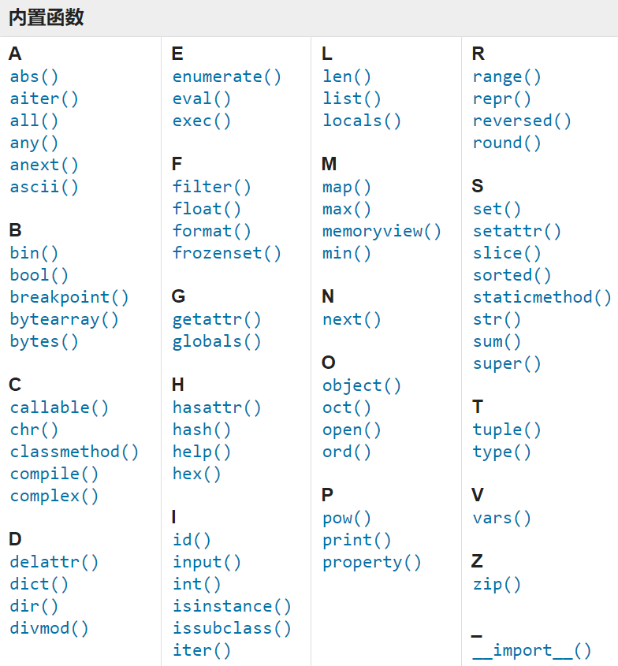
第6章 函数
常用内置函数

Slide 70
第6章 函数
常用内置函数示例
print(abs(-2)) # 绝对值:2
print(divmod(20,3)) # 求商和余数:(6,2)
print(round(4.50)) # 五舍六入:4
print(round(4.51)) #5
print(pow(3,2)) # 3的2次幂9
print(sum([1,2,3,4,5,6,7,8,9,10])) # 求和:55
print(min(5,3,9,12,7,2)) #求最小值:2
print(max(7,3,15,9,4,13)) #求最大值:15

Slide 71
第6章 函数
自定义函数
函数代码块以 def 关键词开头，后接函数标识符名称和圆括号()。
任何传入参数和自变量必须放在圆括号中间。
函数的第一行语句可以选择性地使用文档字符串—用于存放函数帮助信息。
函数内容以冒号起始，并且缩进。
return [表达式] 结束函数，选择性地返回一个值给调用方。不带表达式的return相当于返回None。

Slide 72
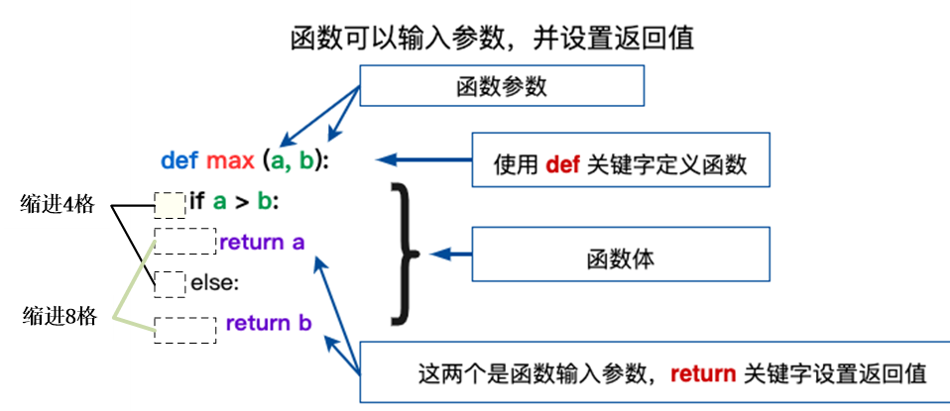
第6章 函数
自定义函数格式

Slide 73
第6章 函数
自定义函数说明
必选项：关键字def，函数名，括号(),冒号:
可选项：参数
相同逻辑块需要一致的缩进格
（如if语句统一缩进4格，否则会报错）
返回值一般用return返回，也可无返回值（即为None值）

Slide 74
第6章 函数
函数的调用
函数调用格式：
[返回值] = 函数名([形参值])
实例
a=my_abs(1)
必选项
函数名，括号()
可选项
参数（根据实际情况而定）
返回值可以为一个或多个（此时返回结果在一个元组），也可没有。

Slide 75
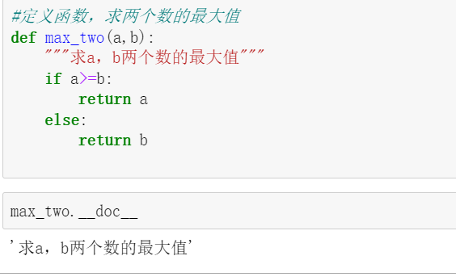
第6章 函数
给函数添加说明文档
我们可以通过help(python函数)或python函数.__doc__等方式来查看python函数的使用说明文档
如何给自定义的函数提供类似的说明文档呢？
在定义函数内部，所有代码的最前面，把说明文档放在一对三引号中即可。

Slide 76
第6章 函数
函数参数的类型
不可变类型
如整数、字符串、元组。如 fun(a)，传递的只是 a 的值，没有影响 a 对象本身。
如果在 fun(a) 内部修改 a 的值，则是新生成一个 a 的对象（与原参数a的内存id不同）。
可变类型
如列表，字典等。如fun(b)，则是将b真正的传过去，修改后fun外部的b也会受影响（原因是b的值变了，但对应内存id没有变）

Slide 77
第6章 函数
函数参数的类型实例
不可变类型
如果传递的参数是可变类型，在函数内容针对参数使用赋值语句，不会影响到外部的实参。
def test1(num):
num=100
print("函数内部的num:",num)
num=10
test1(num)
print("函数外部的num:",num) #10,说明函数内部对num的修改，没有影响函数外部的num

Slide 78
第6章 函数
函数参数的类型实例
可变类型
若传递的参数是可变类型，在函数内容针对参数使用赋值语句，则会影响到外部的实参。
def test2(lst):
lst.append(-1)
print("函数内部的lst:",lst)
lst=[4,6,9]
test2(lst)
print("函数外部的lst:",lst) #[4, 6, 9, -1],说明函数内部对lst的修改，已影响函数外部的lst

Slide 79
第6章 函数
函数的参数
位置参数
必选输入的参数，或称必选参数
调用时的数量及位置必须和声明时一样
关键字参数
name，age等
默认参数
name=“python”
可变参数
格式为：*arg ，参数以元组方式接受
或格式为：**args ，以字典形式接受
参数顺序
必选参数、默认参数、*可变参数、关键字参数、**可变参数

Slide 80
第6章 函数
函数的参数
位置参数实例
如果调用函数sum2时，不输入参数或只输入一个参数将报错。
def sum2(a,b):
c=a+b
return c
sum2(10,20) #30t

Slide 81
第6章 函数
函数的参数
关键字参数实例
def student(name,age):
print("{}同学，今年{}".format(name,age))
student("刘芳",30)
student(age=30,name="刘芳")
#利用关键字，调用函数时，实参的顺序可以与形参次序不同

Slide 82
第6章 函数
函数的参数
默认参数实例
def sum_n(start=0,end=10):
"""该函数的功能为累加[start、end）范围内的所有自然数，缺省为0到9"""
c=sum(range(start,end))
return c
sum_n() #45，没有输入参数，此时使用缺省值
sum_n(start=1,end=101) #5050，输入参数，使用输入值

Slide 83
第6章 函数
函数的参数
不定长参数实例
如果需要一个函数能处理参数个数可变，可添加有一个星号(*)来实现
def printinfo(n, *arg ):
"""定义一个可输入不定长参数的函数"""
print (n)
print (arg)
# 调用printinfo 函数
printinfo( 100, 60, 50,90 )
运行结果
100
(60, 50, 90) #带星号*的参数以元组的形式导入

Slide 84
第6章 函数
函数的参数
不定长参数实例
如果需要一个函数能处理参数（关键字格式）个数可变，可添加有一个星号(**)来实现
def printinfo(n, **args ):
"""定义一个可输入不定长参数的函数"""
print (n)
print (args)
# 调用printinfo 函数
printinfo( 100,a=10,b=50,c=90 )
运行结果
100
{'a': 10, 'b': 50, 'c': 90} #带两个星号**的参数以字典的形式导入

Slide 85
第6章 函数
Python 3.8版本新特性
新增了一个强制位置参数的语法，在参数中添加一个反斜杠” /”
在 / 形参前的参数只能通过位置参数传递
def test(a, /, b, c):
print(a, b, c)
# 正确
test(1, b=2, c=3)
# 错误，调用函数时，第1个参数，不能为关键字参数
test(a=1, b=2, c=3)

Slide 86
第6章 函数
Python 3.8版本新特性
参数中添加 * ，代表仅关键字参数
在 * 形参后的参数只能通过关键字参数传递
def f1(a, *, b, c):
return a + b + c
# 正确
f1(1, b=2, c=3)
f1(1, **{"b": 2, "c": 3})
# 错误，第2个参数不是关键字参数
f1(1, 2, c=3)

Slide 87
第6章 函数
Lamda函数
定义
lambda 函数，又称匿名函数
是一个没有名称的函数
没有return语句，只有一个表达式，其结果就是返回值
格式
变量名 = lambda [参数列表] : 表达式
实例
f = lambda x: x * x
f(10) #运行结果：100

Slide 88
第6章 函数
函数返回值
函数体中 return 语句的结果就是返回值，调用函数时，可以用变量接走。
如果一个函数没有reutrn语句，其实它有一个隐含的return语句，返回值是None，类型也是 'NoneType'。
return语句的作用
函数执行 return 语句，函数会立刻返回，return 之后的其它语句都不会被执行。

Slide 89
第6章 函数
函数返回值类型
return 只能返回单值，但值可以存在多个元素；
return [1,3,5] 是指返回一个列表，是一个列表对象，1,3,5 分别是这个列表的元素；
return 1,3,5 看似返回多个值，实际上隐式地被Python封装成了一个元祖返回。

Slide 90
第6章 函数
函数返回值实例
def showlist():
return [1,3,5] #多元素，返回的是什么类型
def showmany():
return 1,2,3
lst=showlist()
tpl=showmany()
type(lst) #list
type(tpl) #tuple

Slide 91
第6章 函数
函数与模块
模块定义
模块是一组Python代码的集合，可以使用其他模块，也可以被其他模块使用
模块名不要和Python系统模块重名
格式
一个.py文件就称之为一个模块
abc.py文件又称为abc模块
应用模块
import 模块名，如import abc
调用模块中的函数：模块名.函数名
不同模块中函数可以同名
第三方模块，可以通过conda或pip安装

Slide 92
第6章 函数
在模块中添加if __name__==‘__main__’: 的妙用

Slide 93
第6章 函数
__name__的含义
模块属性__name__的值由Python解释器设定。
如果脚本文件是作为主程序调用，其值就设
为'__main__’；
如果是作为模块被其他文件导入，它的值就是其文件名

Slide 94
第7章 面向对象编程

Slide 95
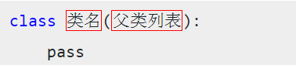
第7章 面向对象编程
类
类与模块
模块可以封装函数及类等信息
但模块没有继承、多态等特性
类除可用于封装代码外，还具有继承、多态等特性
定义类的格式
注意点
类名通常采用驼峰式命名方式
继承的父类列表可以为空，此时的圆括号可以省略。
即使父类列表为空，Python3将默认继承object类。

Slide 96
第7章 面向对象编程
面向对象基本概念
类(Class):
用来描述具有相同的属性和方法的对象的集合。它定义了该集合中每个对象所共有的属性和方法。对象是类的实例。
类变量：
类变量在整个实例化的对象中是公用的。类变量定义在类中且在函数体之外。类变量通常不作为实例变量使用。
数据成员：
类变量或者实例变量, 用于处理类及其实例对象的相关的数据
方法重写：
如果从父类继承的方法不能满足子类的需求，可以对其进行改写，这个过程叫方法的覆盖（override），也称为方法的重写

Slide 97
第7章 面向对象编程
面向对象基本概念
局部变量：
定义在方法中的变量，只作用于当前实例的类。
实例变量：
在类的声明中，属性是用变量来表示的。这种变量就称为实例变量，是在类声明的内部但是在类的其他成员方法之外声明的。

Slide 98
第7章 面向对象编程
面向对象基本概念
继承：
即一个派生类（derived class）继承基类（base class）的字段和方法。继承也允许把一个派生类的对象作为一个基类 对象对待。例如,有这样一个设计：一个Dog类型的对象派生自 Animal类，这是模 拟"是一个（is-a）"关系（例图，Dog是一 个Animal）
实例化：
创建一个类的实例，类的具体对象。
方法：
类中定义的函数。
对象：
通过类定义的数据结构实例。对象包括两个数据成员（类变量和实例变量）和方法。

Slide 99
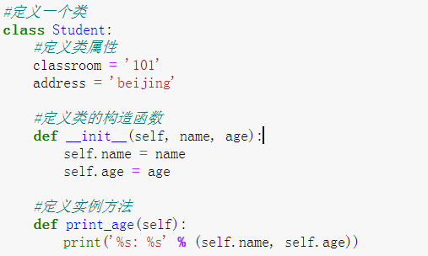
第7章 面向对象编程
创建类示例
名字为__init__的方法就是类的构造函数或初始化方法，实例化类时，将自动调用该构造函数。
实例函数的第一个参数是self

Slide 100
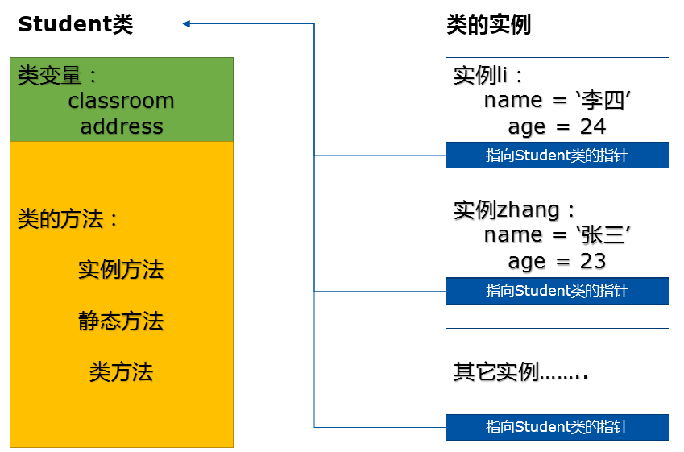
第7章 面向对象编程
实例
类、类的所有方法以及类变量在内存中只有一份，所有的实例共享它们
创建实例时，实例中除了封装诸如name和age的实例变量之外，还会保存一个类对象指针，该值指向实例所属的类的地址，如下图：

Slide 101
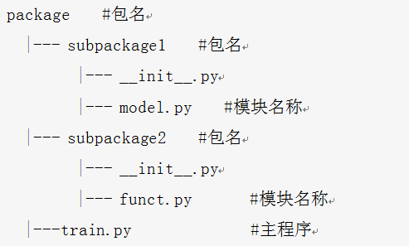
第7章 面向对象编程
包与模块
包可以理解为就是文件夹，只不过在该文件下，处理模块之外，必须有一个__init__.py的文件。

Slide 102
第8章 文件与异常

Slide 103
第8章 文件与异常
读写文件
读文件一般格式
with open('/path/to/file', 'r') as f:
f.read()
读取方式
read():一次性把文件读取到内存
read(size)：每次最多读取size个字节的内容
readline()：每次读取一行内容
readlines()：一次读取所有内容并按行返回list

Slide 104
第8章 文件与异常
模块搜索路径
当导入一个模块时，解释器先在当前包中查找模块，若找不到，然后在内置的built-in模块中查找，找不到则按sys.path给定的路径找对应的模块文件(模块名.py)
sys.path的初始值来自于以下地方：
包含脚本当前的路径，当前路径
PYTHONPATH
默认安装路径
sys.path初始化完成之后可以修改

Slide 105
第8章 文件与异常
读写文件
读取二进制文件
with open('/path/to/file', 'rb') as f:
f.read()
字符编码
读取非utf-8编码文件，如gbk文件，需要需要给open()函数传入encoding参数。
如open(‘/path/to/file’, ‘r’, encoding=‘gbk’)
遇到有些编码不规范问题，可使用open()函数中的errors参数。

Slide 106
第8章 文件与异常
读写文件
写文件一般格式
with open('/path/to/file', ‘w') as f:
f. write(“**”)
要写入特定编码的文本文件，需给open()函数传入encoding参数。

Slide 107
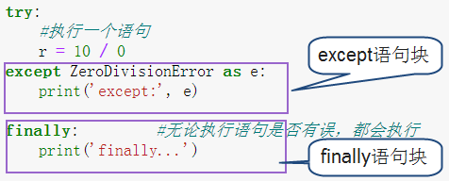
第8章 文件与异常
异常处理
在代码中添加try…except来捕捉错误信息，是提升代码鲁棒性的重要方法
示例
如果执行出错，则后续代码不会继续执行，将直接跳到即except语句块，执行完except后，如果有finally语句块，则执行finally语句块

Slide 108
第9章 NumPy基础

Slide 109
第9章 NumPy基础
概述
NumPy与列表的异同
列表中元素可以不同类型，但NumPy必须是同类型
列表不支持数组或矩阵运算，但NumPy支持，而且还很多用C写成的通用函数的支持
列表中存放的各个数据的地址或指针，比较耗费内存；而一个NumPy数组对应一块地址
列表和NumPy都有类似的索引及操作方法
NumPy的两种基本对象
多维数组(ndarray)
通用函数(ufunc)，如加减乘除，三角函数等，通用函数采用向量化运行，可避免使用for循环，效率比较高。

Slide 110
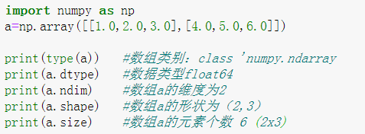
第9章 NumPy基础
基本属性

Slide 111
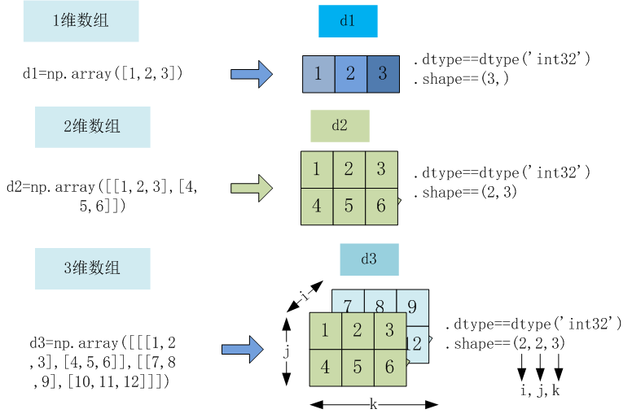
第9章 NumPy基础
可视化基本属性

Slide 112
第9章 NumPy基础
常用函数
np.arange(0,7,1,dtype=np.int16) # 0为起点，间隔为1时可缺省(引起歧义下不可缺省)
np.ones((2,3),dtype=np.int16) # 2行，3列，全1，指定数据类型
np.zeros((2,3)) # 2行，3列，全0
np.empty((2,3)) #值取决于内存
np.arange(0,10,2) # 起点为0，不超过10，步长为2
np.linspace(-1,2,5) # 起点为-1，终点为2，取5个点
np.random.randint(0,10,(2,3)) # 大于等于0，小于10，2行3列的随机整数

Slide 113
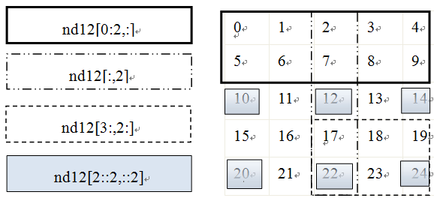
第9章 NumPy基础
索引、切片等操作
索引结构：[行索引,列索引]，行(或列)索引=[起始位置][:结束位置][:步长]

Slide 114
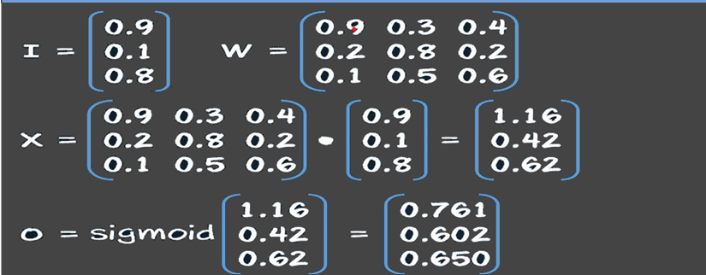
第9章 NumPy基础
基本操作
逐元操作(元素级运算)，常见算法有：
+ ,-,*,/,**
np.exp,np.sin等
点积运算
np.dot

Slide 115
第9章 NumPy基础
改变形状操作
a = np.floor(10*np.random.random((2,3)))
a.shape #数组形状为(2,3)
a.ravel() 把数组展平为一维数组array([9., 4., 1., 0., 0., 5.])
a.T #转置，不修改a本身
a.reshape(3,2) #把数组a的形状改为(3,2)，不修改a本身
a.reshape(3,-1) #-1表示将自动计算其它size，，不修改a本身
a.resize(3,2) #将修改数组a本身，没有返回值，形状该为(3,2)
np.resize(a,(3,2)) #有返回值，不修改a本身

Slide 116
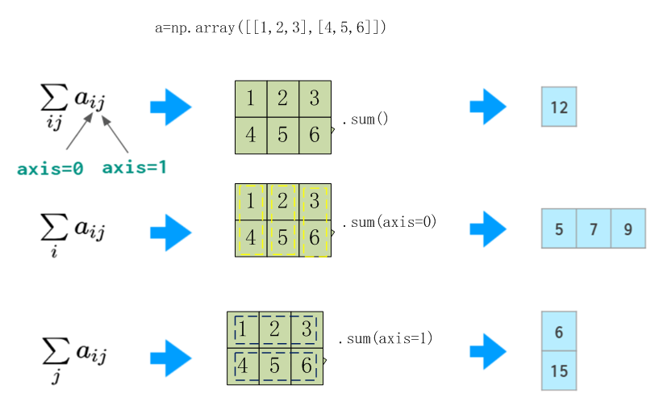
第9章 NumPy基础
通用函数

Slide 117
第9章 NumPy基础
生成随机数的函数
rand | 0到1之间的随机数 | normal | 正太分布的随机数
randint | 制定范围内的随机整数 | uniform | 均匀分布
randn | 标准正太的随机数 | poisson | 泊松分布
choice | 随机抽取样本 | shuffle | 随机打乱顺序
#生成一个形状为（2,3），每个元素的大小在（0,1）之间的矩阵
np.random.rand(2,3) return 1,2,3
#运行结果
array([[0.71114663, 0.46900136, 0.03744513],
[0.2240356 , 0.09907429, 0.4930349 ]])

Slide 118
第9章 NumPy基础
求均值、方差等方面常用的函数如下
import numpy as np
a=np.array([[1,2,3],[4,5,6]])
a.sum(axis=0) #对每列求和，array([5, 7, 9])
函数名 | 功能
sum | 求和
average | 加权平均数
var | 方差
mean | 期望
std | 标准差
product | 连乘积

Slide 119
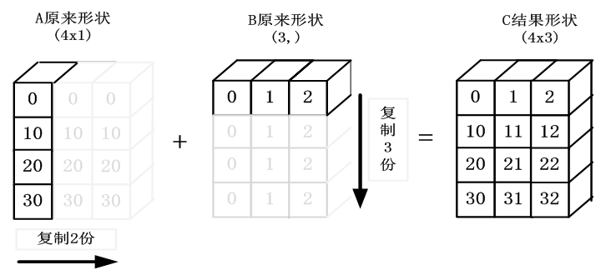
第9章 NumPy基础
广播机制

Slide 120
第10章 Pandas基础

Slide 121
第10章 Pandas基础
pandas概述
基于NumPy
NumPy侧重于计算，而pandas更擅长于数据处理、分析和可视化
Pandas有两个常用对象
Series和DataFrame
Series是一种类似一维数据的数据结构，由数据(values)及索引(indexs)组成。

Slide 122
第10章 Pandas基础
Series实例
from pandas import Series,DataFrame
s1=Series([1,3,6,-1,2,8])
print(s1)
#运行结果
0 1
1 3
2 6
3 -1
4 2
5 8
dtype: int64

Slide 123
第10章 Pandas基础
DataFrame概述
DataFrame除了索引有位置索引也有标签索引
其数据组织方式与MySQL的表格极为相似。
与NumPy矩阵不同， DataFrame每列的数据可以为不同类型。
除了形式相似，很多操作也类似，这就给操作DataFrame带来极大方便。
它既有行索引，也有列索引。
这些是DataFrame特色的一小部分，它还有比数据库表更强大的功能，如强大统计、可视化等等

Slide 124
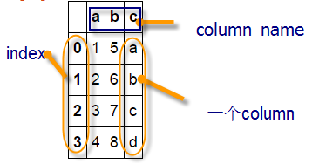
第10章 Pandas基础
DataFrame概述
DataFrame的结构

Slide 125
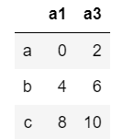
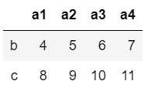
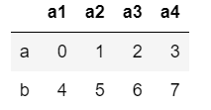
第10章 Pandas基础
获取DataFrame中的数据
d1[['a1','a3']] ##选择多列
#运行结果
d1['a':'b'] ##选择行
运行结果
d1[d1['a4']>4] ##使用过滤条件
运行结果

Slide 126
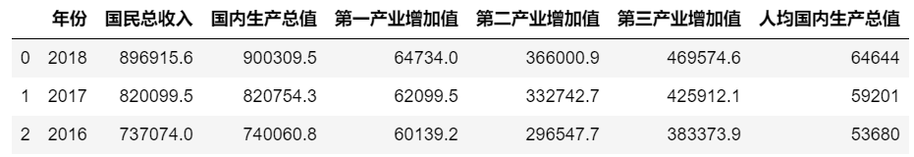
第10章 Pandas基础
读取excel数据
import pandas as pd
#用pandas读取excel数据
inputfile = './data/GDP-China.csv'
df = pd.read_csv(inputfile)
#查看数据文件前3行的数据
df.head(3)

Slide 127
第10章 Pandas基础
查看excel数据的基本信息
df.info()
#运行结果，由此可知记录总数（67），共7列，每列数据类型及是否有空值等信息。
<class 'pandas.core.frame.DataFrame'>
RangeIndex: 67 entries, 0 to 66
Data columns (total 7 columns):
年份 67 non-null int64
国民总收入 67 non-null float64
国内生产总值 67 non-null float64
第一产业增加值 67 non-null float64
第二产业增加值 67 non-null float64
第三产业增加值 67 non-null float64
人均国内生产总值 67 non-null int64
dtypes: float64(5), int64(2)
memory usage: 3.8 KB

Slide 128
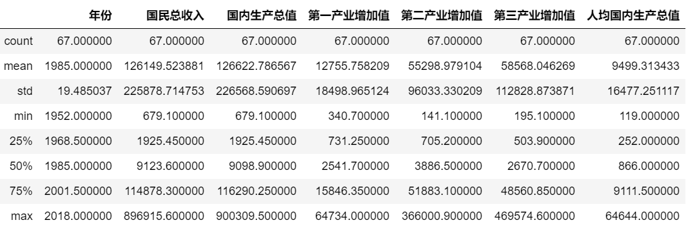
第10章 Pandas基础
查看excel数据的统计信息
df.describe()
#运行结果，由此可知记录总数（67），每列平均值、方差、最大值、不同分位数的值等信息。

Slide 129
第11章 数据可视化

Slide 130
第11章 数据可视化
Python可视化常用工具
Matplotlib
是其它可视化工具的基础
功能强大，可定制化程度较高
Seaborn
在Matplotlib的基础上进行了更高级的封装
作图更加方便快捷
Pyecharts
是百度开源的可视化工具，有很多炫酷的功能。

Slide 131
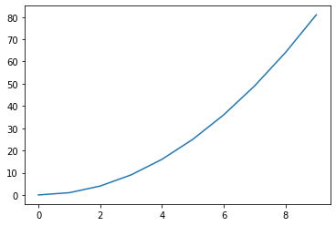
第11章 数据可视化
matplotlin可视化简单实例
#导入matplotlib模块
import matplotlib.pyplot as plt
%matplotlib inline
#生成数据
x=[0,1,2,3,4,5,6,7,8,9]
#y=x**2
y=[i**2 for i in x]
plt.plot(x,y) #画图
plt.show() #显示图形

Slide 132
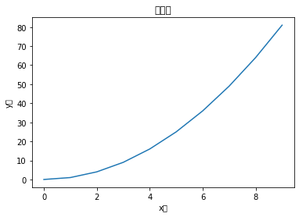
第11章 数据可视化
添加标签和修改粗细
#导入matplotlib模块
import matplotlib.pyplot as plt
%matplotlib inline
#生成数据
x=[0,1,2,3,4,5,6,7,8,9]
#y=x**2
y=[i**2 for i in x]
#画图
plt.plot(x,y)
#增加标题
plt.title("抛物线")
#增加x轴、y轴名称
plt.xlabel("x轴")
plt.ylabel("y轴")

Slide 133
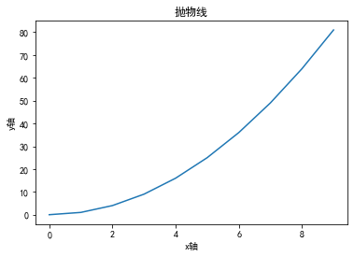
第11章 数据可视化
解决中文显示乱码问题
import matplotlib.pyplot as plt
%matplotlib inline
#修改图形的字体，以支持中文
plt.rcParams['font.sans-serif']=['SimHei']
x=[0,1,2,3,4,5,6,7,8,9]
#y=x**2
y=[i**2 for i in x]
plt.plot(x,y)
#增加标题
plt.title("抛物线")
#增加x轴、y轴名称
plt.xlabel("x轴")
plt.ylabel("y轴")

Slide 134
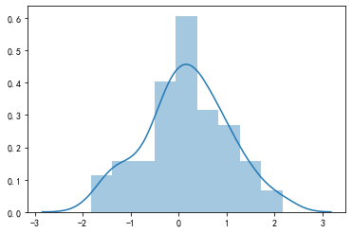
第11章 数据可视化
用seaborn画图
import numpy as np
import matplotlib.pyplot as plt
import seaborn as sns
%matplotlib inline
plt.rcParams['axes.unicode_minus']=False #用来正常显示负号
#随机生成满足正态分布的100个数
x = np.random.normal(size=100)
sns.distplot(x)

Slide 135

第11章 数据可视化
用pyecharts画图
是一个由百度开源的数据可视化，凭借着良好的交互性，精巧的图表设计，得到了众多开发者的认可

Slide 136
第12章 机器学习基础

Slide 137
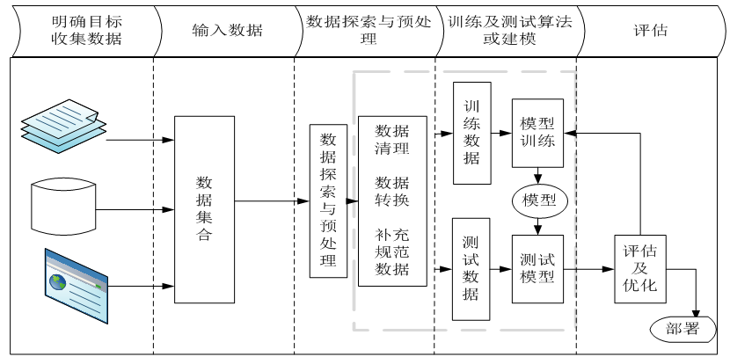
第12章 机器学习基础
机器学习一般流程

Slide 138
第12章 机器学习基础
数据探索和预处理
数据探索
了解数据的结构、数据量、各特征的统计信息
数据质量
可借助NumPy、pandas、Sklearn等工具
预处理（或特种工程）
清理数据
规范数据
数据转换
可使用NumPy、pandas、Sklearn等工具

Slide 139
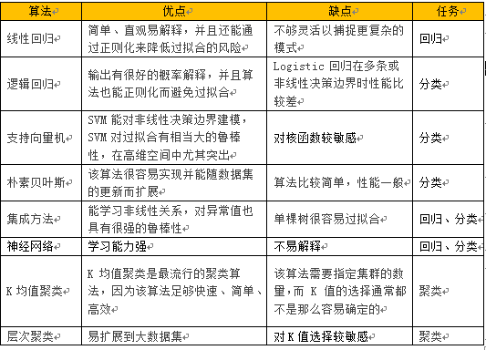
第12章 机器学习基础
常用算法或模型

Slide 140
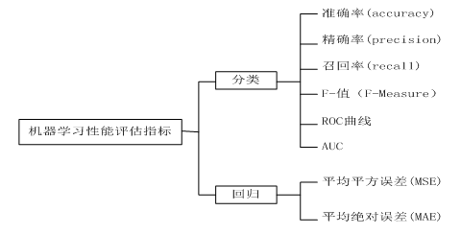
第12章 机器学习基础
评估模型

Slide 141
第12章 机器学习基础
优化模型
数据质量优化
正则化
数据增强
添加一些衍生特征
对一些特征进行合并或拆分
增加数据的代表性或多样性
选择多种算法
选择更合理的损失函数和评估方法

Slide 142
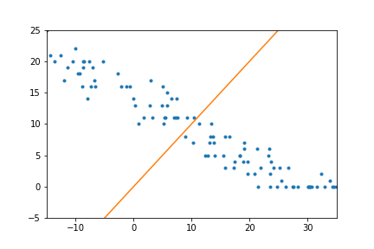
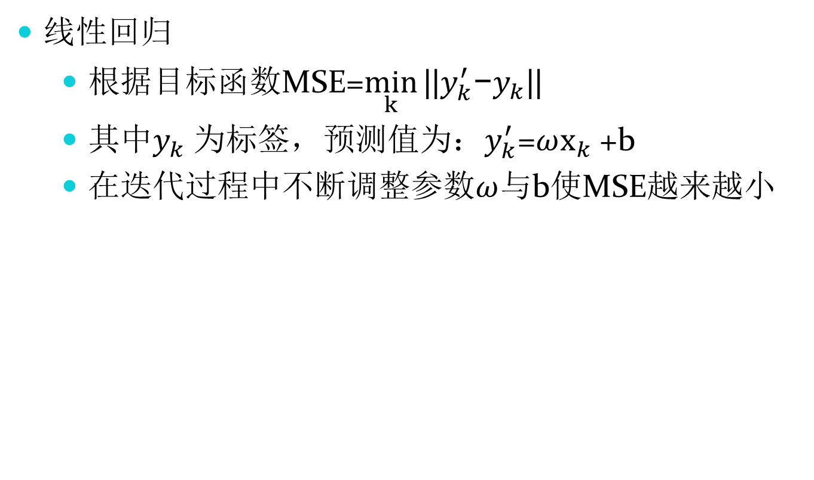
第12章 机器学习基础
线性回归
根据目标函数MSE=$\min_{k}{\text{||}y_{k}^{′}\text{−}y_{k}\text{||}}$
其中$y_{k} 为标签，{预测值为：y}_{k}^{′}$=$ωx_{k}$+b
在迭代过程中不断调整参数$ω$与b使MSE越来越小

Slide 143
第12章 机器学习基础
分类(以逻辑回归为例)
我们先看一个简单的二分类问题

Slide 144
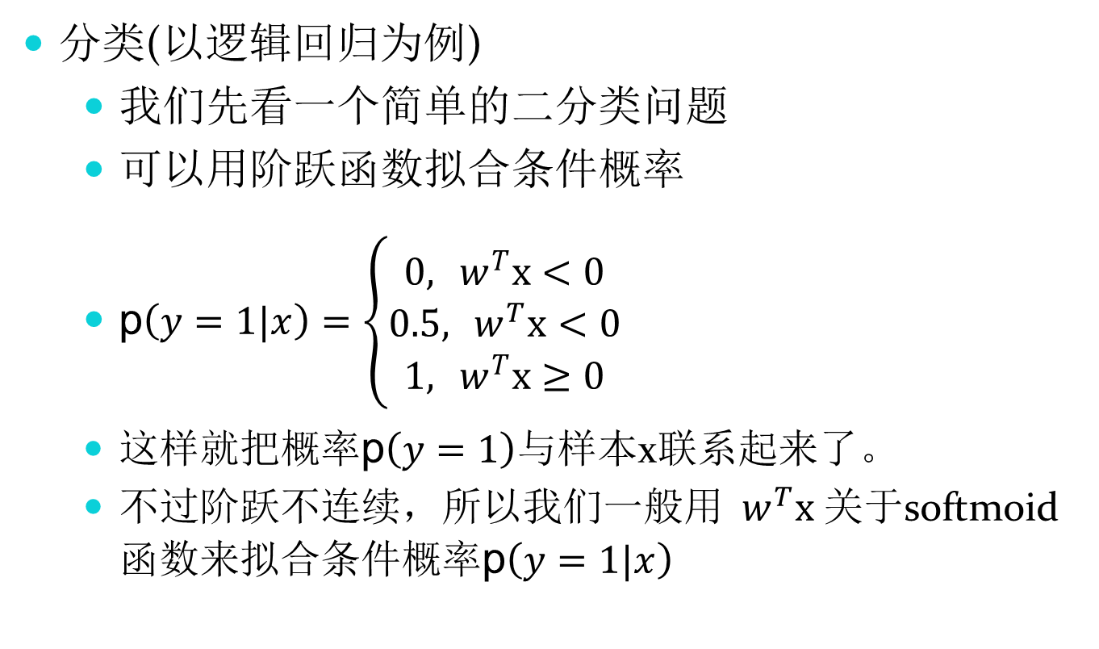
第12章 机器学习基础
分类(以逻辑回归为例)
我们先看一个简单的二分类问题
可以用阶跃函数拟合条件概率
p$\left(y=1|x\right)=\left\{\begin{aligned}0,{ w}^{T}x<0 \\ 0.5,{ w}^{T}x<0 \\ &1,{ w}^{T}x≥0\end{aligned}\right.$
这样就把概率p$\left(y=1\right)与$样本x联系起来了。
不过阶跃不连续，所以我们一般用${ w}^{T}x$关于softmoid函数来拟合条件概率p$\left(y=1|x\right)$

Slide 145
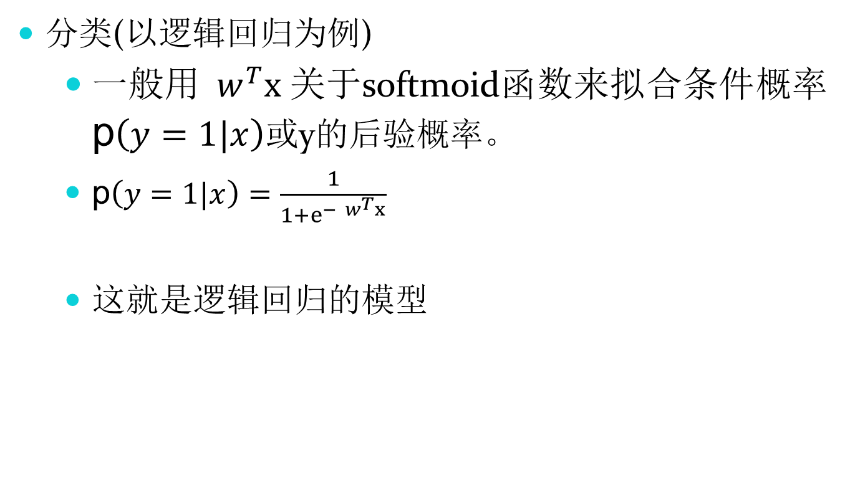
第12章 机器学习基础
分类(以逻辑回归为例)
一般用${ w}^{T}x$关于softmoid函数来拟合条件概率p$\left(y=1|x\right)$或y的后验概率。
p$\left(y=1|x\right)=\frac{1}{1+e^{−{ w}^{T}x}}$
这就是逻辑回归的模型

Slide 146
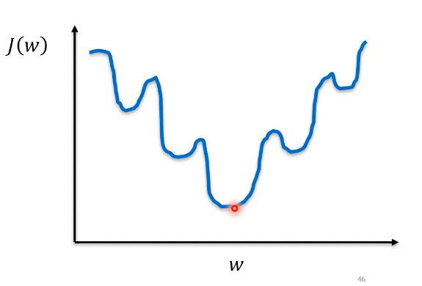
第12章 机器学习基础
分类(以逻辑回归为例)
逻辑回归的模型的目标函数一般不用MSE，否则基于MSE=J(w)的梯度下降法，易陷入局部极值点。

Slide 147
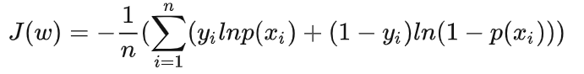
第12章 机器学习基础
分类(以逻辑回归为例)
逻辑回归的模型的目标函数一般使用交叉熵，交叉熵可以较好衡量两个分布之间的相似度。
交叉熵实际上与通过最大似然估计，来求参数w是一致。
逻辑回归的目标函数为：

Slide 148
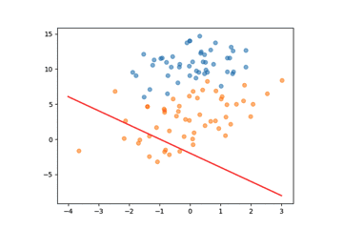
第12章 机器学习基础
分类(以逻辑回归为例)
逻辑回归在迭代过程中不断修改参数w使J(w)变小：

Slide 149
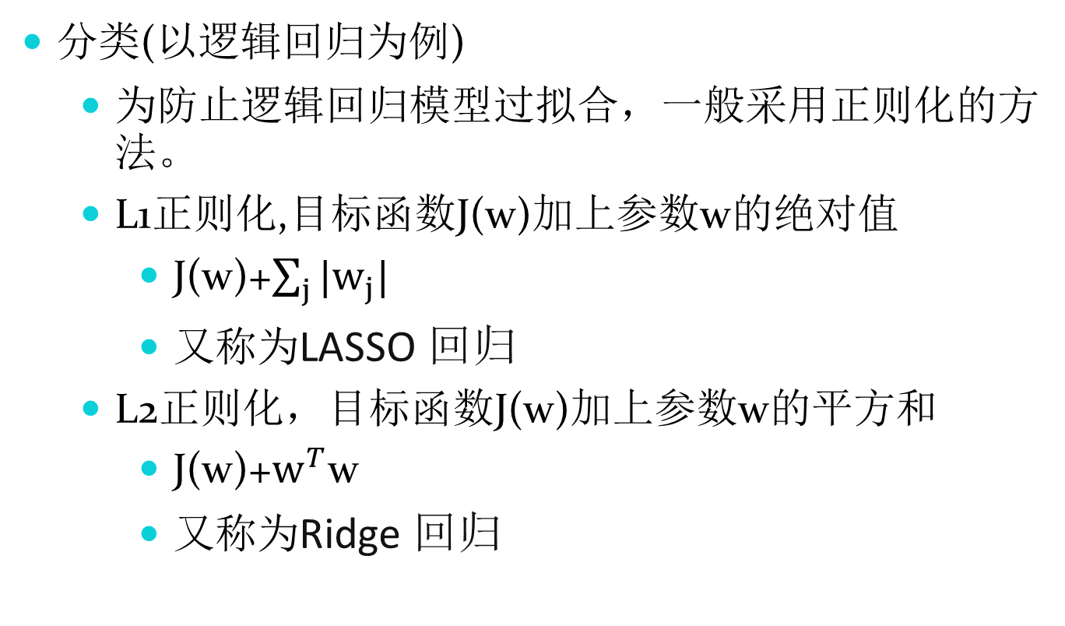
第12章 机器学习基础
分类(以逻辑回归为例)
为防止逻辑回归模型过拟合，一般采用正则化的方法。
L1正则化,目标函数J(w)加上参数w的绝对值
J(w)+$\sum_{j}{|w_{j}|}$
又称为LASSO 回归
L2正则化，目标函数J(w)加上参数w的平方和
J(w)+$w^{T}$w
又称为Ridge 回归

Slide 150
第12章 机器学习基础
逻辑回归与SVM的异同
相同点
都是分类算法，本质上都是在找最佳分类超平面；
都是判别式模型，判别模型不关心数据是怎么生成的，它只关心数据之间的差别，然后用差别来简单对给定的一个数据进行分类；
都可以增加不同的正则项

Slide 151
第12章 机器学习基础
逻辑回归与SVM的异同
不相同点
SVM的处理方法是只考虑支持向量，而逻辑回归涉及所以样本。
损失函数不同：LR 的损失函数是交叉熵，SVM 的损失函数是 HingeLoss，这两个损失函数的目的都是增加对分类影响较大的数据点的权重，减少与分类关系较小的数据点的权重。
逻辑回归不依赖样本之间的距离，SVM 是基于距离的。

Slide 152
第12章 机器学习基础
线性回归与逻辑回归的可以用神经网络表示

Slide 153
第12章 机器学习基础
逻辑回归如何实现多分类
只有把sigmod函数改为softmax即可

Slide 154
第12章 机器学习基础
线性回归
如何模拟一般曲线？
可以利用神经网络来模拟，理论上神经网络可以模拟任何一条曲线。
逻辑回归
如何处理线性不可分问题？
可以采用多层神经网络来解决。
接下来将介绍神经网络相关内容

Slide 155
第13章 神经网络

Slide 156
第13章 神经网络
传统机器学习与神经网络
传统机器学习是神经网络的基础
传统机器学习在解释性、对数据量小任务有一定优势
有些场景使用传统机器学习有一定优势
如聚类、关联推荐、排序推荐等等
神经网络善于处理大数据
包括结构化数据、非结构化数据
模型容量与模型性能一般成正比

Slide 157
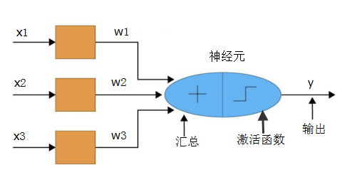
第13章 神经网络
单层神经网络

Slide 158

第13章 神经网络
多层神经网络

Slide 159

第13章 神经网络
多层神经网络参数学习过程（正向传播+反向传播）

Slide 160
第13章 神经网络
前向传播示例
根据输入、权重参数等推导出目标函数

Slide 161
第13章 神经网络
反向传播示例
根据目标函数利、激活函数等通过求导方式推导各权重参数

Slide 162
第14章 用PyTorch实现神经网络

Slide 163
第14章 用PyTorch实现神经网络
Python与PyTorch
Python能实现各种深度学习算法，但代码较复杂，而且无法使用GPU。
PyTorch可以根简单实现各种深度学习算法，而且可以使用GPU,PyTorch主要采用了一些新技术
tensor：表示数据的新方法，它类似于NumPy，但高于NumPy(如NumPy无法使用GPU，但tensor可以使用GPU)
autograd：自动求导的利器
torch.nn：搭建神经网络的强大工具箱
torch.utils.data:强大的数据处理工具
torchvision:可视化工具

Slide 164

第14章 用PyTorch实现神经网络
PyTorch的张量（Tensor）

Slide 165
第14章 用PyTorch实现神经网络
PyTorch创建张量的几种方法
用现有数据创建张量，使用 torch.tensor()
如torch.tensor([[1., -1.], [1., -1.]])
要创建具有特定大小的张量，请使用torch.*
如torch.randn() #满足标准正态分布的一组随机数据
创建与另一个张量具有相同大小的张量，请使用torch.*_like
如torch.rand_like()
创建与其他张量具有相似类型但大小不同的张量，请使用tensor.new_*创建操作。

Slide 166
第14章 用PyTorch实现神经网络
查看张量的属性
查看Tensor类型
tensor1 = torch.randn(2,3) #形状为(2,3)一组从标准正太分布中随机抽取的数据
tensor1.dtype # torch.float32
查看Tensor维度和形状
tensor1.shape #查看形状或尺寸
tensor1.ndim #查看维度
查看Tensor是否存储在GPU上
tensor1.is_cuda
查看Tensor的梯度
tensor1.grad

Slide 167
第14章 用PyTorch实现神经网络
Tensor在CPU和GPU之间转换，以及numpy之间的转换
CPU tensor转GPU tensor
cpu_tensor.cuda()
GPU tensor 转CPU tensor
gpu_tensor.cpu()
numpy转为CPU tensor
torch.from_numpy(numpy_test )
CPU tensor转为numpy数据
cpu_tensor.numpy()
注意：
GPU tensor不能直接转为numpy数组，必须先转到CPU tensor。
如果tensor是标量的话，可以直接使用 item() 函数（只能是标量）将值取出来：loss_output.item()

Slide 168
第14章 用PyTorch实现神经网络
Tensor与NumPy的异同
对比项 | NumPy | Tensor
相同点 | 可以定义多维数组，进行切片、改变维度、数学运算等 | 可以定义多维数组，进行切片、改变维度、数学运算等
不同点 | 1、产生的数组类型为numpy.ndarray； 2、会将ndarray放入CPU中进行运算； 3、导入方式为import numpy as np，后续通过np.array([1,2])建立数组； 4、numpy中没有x.type()的用法，只能使用type(x)。 | 1、产生的数组类型为torch.Tensor； 2、会将tensor放入GPU中进行加速运算（如果有GPU）； 3、导入方式为import torch，后续通过torch.tensor([1,2])或torch.Tensor([1,2])建立数组； 4、Tensor中查看数组类型既可以使用type(x)，也可以使用x.type()。但是更加推荐采用x.type()（这种方式能看到更具体信息） 5、tensor含义device（是否使用GPU）, requires_grad(是否需要求导)等设置参数。

Slide 169
第14章 用PyTorch实现神经网络
Tensor与NumPy的函数对比
操作类别 | Numpy | PyTorch
数据类型 | np.ndarray | torch.Tensor
 | np.float32 | torch.float32; torch.float
 | np.float64 | torch.float64; torch.double
 | np.int64 | torch.int64; torch.long
从已有数据构建 | np.array([3.2, 4.3], dtype=np.float16) | torch.tensor([3.2, 4.3], dtype=torch.float16)
 | x.copy() | x.clone()
 | np.concatenate | torch.cat
线性代数 | np.dot | torch.mm
属性 | x.ndim | x.dim()
 | x.size | x.nelement()
形状操作 | x.reshape | x.reshape(相当于tensor.contiguous().view()); x.view
 | x.flatten | x.view(-1)；nn.Flatten()
类型转换 | np.floor(x) | torch.floor(x); x.floor()
比较 | np.less | x.lt
 | np.less_equal/np.greater | x.le/x.gt
 | np.greater_equal/np.equal/np.not_equal | x.ge/x.eq/x.ne
随机种子 | np.random.seed | torch.manual_seed

Slide 170
第14章 用PyTorch实现神经网络
PyTorch 的自动微分机制

Slide 171
第14章 用PyTorch实现神经网络
PyTorch构建网络工具

Slide 172

第14章 用PyTorch实现神经网络
PyTorch常用激活函数

Slide 173
第14章 用PyTorch实现神经网络
PyTorch构建模型大致有以下3种方式
1) 继承nn.Module基类构建模型。
2) 使用nn.Sequential按层顺序构建模型。
3) 继承nn.Module基类构建模型。
模型实例

Slide 174
第14章 用PyTorch实现神经网络
训练模型的一般步骤
加载预处理数据集
定义损失函数
定义优化方法
循环训练模型
设置为训练模式
梯度清零
求损失值
自动求导，实现梯度的反向传播
更新参数
循环测试或验证模型

Slide 175

第14章 用PyTorch实现神经网络
训练模型示意图

Slide 176
第14章 用PyTorch实现神经网络
PyTorch数据处理工具

Slide 177
第14章 用PyTorch实现神经网络
PyTorch数据处理工具

Slide 178
第14章 用PyTorch实现神经网络
全连接神经网络处理图像时的不足
丢失很多空间信息，影响模型性能
把2维或多维矩阵展平为1维向量时
参数量一般比较大，容造成过拟合
卷积神经网络处理图像时的优势
能保留图像的空间信息
采用移动卷积核，原图与特征图维度不变
大大降低参数量
共享参数机制
多种池化方法
从不同视角获取特征
不同的卷积核代表不同视角

Slide 179
第15章 卷积神经网络

Slide 180
第15章 卷积神经网络
神经网络与卷积神经网络
神经网络一般采用全连接方式，这种方式参数将几何级数增加
卷积神经网络采用卷积核方式，卷积核利用参数共享机制，可大大降低参数量。
卷积神经网络使用多通道，可以从多个视角映射输入数据。
卷积神经网络不同层可表现输入数据的不同抽象粒度

Slide 181

第15章 卷积神经网络
使用卷积（而非全连接网络）可大大降低参数量
共享参数机制
多种池化方法

Slide 182
第15章 卷积神经网络
卷积核（又称为过滤器（filter））
三个维度
长度、宽度、深度（通道数）
长度、宽度为超参数（需人为设定），常用尺寸：5x5,3x3
深度与当前图像的深度（即通道数）相同（非超参数）
在某个卷积层中，可以有多个卷积核:FN或out_channels
下一层需要多少个特征图（feather map），本层就需要多少个卷积核

Slide 183
第15章 卷积神经网络
使用不同卷积核就可从不同视角获取特征
在深度学习中，卷积核的作用不仅在于检测垂直边缘、水平边缘等，还需要检测其他边缘特征
不同卷积核与注意力机制中多头注意力功能类似

Slide 184

第15章 卷积神经网络
当前图像、卷积核、输出特征图之间的大小关系
在深度学习中，卷积核的作用不仅在于检测垂直边缘、水平

Slide 185




第15章 卷积神经网络
步幅、填充的含义
步幅为1，不填充（Same方式）
步幅为1，填充（Valid方式）
步幅为2，不填充（Same方式）
步幅为2，填充（Valid方式）
185

Slide 186

第15章 卷积神经网络
卷积运算过程
186

Slide 187

第15章 卷积神经网络
池化层
187

Slide 188

第15章 卷积神经网络
池化层的计算过程
188

Slide 189
第16章 提升模型性能的 几种技巧

Slide 190
第16章 提升模型性能的几种技巧
提升模型（神经网络）性能的几种常用技巧
正则化是最常用，也是最有效的方法之一
对输入数据的正则化
对批量数据正则化(如Batch Normalization)
增加dropout层
使用合适的学习率及变化策略
使用合适的数据初始化方法
选择合适的优化器，如尽量使用自适应类优化器
对于较深网络使用残差连接等方法
数据增强方法等

Slide 191

第16章 提升模型性能的几种技巧
选择合适的学习率
梯度下降法对超参数学习率比较敏感（过小导致收敛速度过慢，过大又越过极值点）

Slide 192
第16章 提升模型性能的几种技巧
使用合适的正则化方法
假设输入的图像shape记为[N, C, H, W]，那么，
batchNorm是在batch上，对NHW做归一化，对小batchsize效果不好；
layerNorm在通道方向上，对CHW归一化，主要对RNN作用明显、在Transformer上效果非常好；
instanceNorm在图像像素上，对HW做归一化，用在风格化迁移；
GroupNorm将channel分组，然后再做归一化；
SwitchableNorm是将BN、LN、IN结合，赋予权重，让网络自己去学习归一化层应该使用什么方法。

Slide 193

第16章 提升模型性能的几种技巧
使用合适的正则化方法
可视化以上各种归一化方法的异同

Slide 194

第16章 提升模型性能的几种技巧
权重初始化常用方法

Slide 195


第16章 提升模型性能的几种技巧
常用优化算法及比较

Slide 196
第17章 Keras入门

Slide 197
第17章 Keras入门
Keras非常适合深度学习入门
Keras非常简洁，容易上手
TensorFlow2.0之后，Keras已成TensorFlow的内置模块了，无需单独安装keras，直接使用tensorflow.keras即可
Keras封装很多细节，搭建模型就像搭积木一样简单
Keras可视化功能比较强
Keras支持GPU
Keras支持常用的深度学习算法，如CNN,RNN等

Slide 198
第17章 Keras入门
Keras常用层
全连接层(Dense)
激活层(Activation)
卷积层(Conv2d)
Dropout层
最大池化层(maxpooling2d)
展平层(Flatten)
循环层(RNN,GRU,LSTM)

Slide 199

第17章 Keras入门
Keras开发流程

Slide 200
第18章 用Keras实现图像识别（1）
实例1：自己搭建一个神经网络来识别图像
数据采用MNIST数据集
训练集含6万个手写的0-9数字，有标签
测试集含1 万手写的0-9数字
对数据预处理
搭建卷积神经网络结构
运行模型
评估模型

Slide 201
第18章 用Keras实现图像识别（2）
实例2：用预训练模型（别人已训练搭建好的模型）识别图像
预训练模型使用imageNet数据集
imageNet 是一个计算机视觉系统识别项目， 是目前世界上图像识别最大的数据库
有大约1千5百万张图片，2万多种类别
预训练模型架构为VGG16模型
Keras自带很多预训练模型，直接下载即可
使用预训练整个模型（包括分类层）
使用自己的数据为测试数据
对测试数据进行预测（正确率非常高！）

Slide 202
第19章 用Keras实现迁移学习（1）
迁移学习实例（与18章实例2类似，但这里修改顶层结构）
预训练模型使用imageNet数据集
imageNet 是一个计算机视觉系统识别项目， 是目前世界上图像识别最大的数据库
有大约1千5百万张图片，2万多种类别
预训练模型架构为VGG16模型，但不包括top层，具体通过include_top=False实现。
冻结预训练模型的前10层（layer.trainable=False），增加两个全连接层及一个输出层（只有2个节点）
训练模型
对自己数据进行预测（正确率非常高！）

Slide 203


第20章 用Keras实现风格迁移
风格迁移实例
风格迁移原理
将一副带艺术风格的画和一张普通的照片或图片，通过神经网络把它们融合在一起，使照片在保持本身内容大致不变的情况下，呈现出另一张图片的风格。
普通照片 风格图片 融合后图片

Slide 204
小结
本书首先介绍Python安装及各种开发平台
然后介绍Python基础但又核心内容，包括数据结构、控制语句、函数、面向对象、处理文件及异常问题等
介绍Python两个数据计算和处理的两个强大工具
以上这些内容对进入人工智能领域打下一个坚实基础
接下来介绍了人工智能的核心内容：机器学习及深度学习及两个最好的平台(PyTorch、Keras)
最好通过多个实例进一步说明，如何利用前面所学内容，预处理数据、搭建模型、训练模型，正真去践行人工智能。

Slide 205
谢 谢 ！

